Slide 1
LENGUAJES DE MARCAS Y SISTEMAS DE GESTIÓN DE LA INFORMACIÓN
U.T. 1. INTRODUCCION A LOS LENGUAJES DE MARCAS

Slide 2
¿QUE ES UN LENGUAJE DE MARCAS?
UN LENGUAJE DE MARCAS O LENGUAJE DE MARCADO ES UNA FORMA DE CODIFICAR UN DOCUMENTO QUE, JUNTO CON EL TEXTO, INCORPORA ETIQUETAS O MARCAS QUE CONTIENEN INFORMACIÓN ADICIONAL ACERCA DE LA ESTRUCTURA DEL TEXTO O SU PRESENTACIÓN. EN DEFINITIVA PERMITEN HACER EXPLICITA LA ESTRUCTURA DE UN DOCUMENTO, SU CONTENIDO SEMÁNTICO O CUALQUIER OTRA INFORMACIÓN LINGÜÍSTICA O EXTRALINGÜÍSTICA QUE SE QUIERA HACER PATENTE.
Todo esto se consigue gracias a etiquetas o marcas o tags intercaladas en el contenido
El lenguaje de marcas especifica cuáles serán las etiquetas posibles, dónde deben colocarse y el significado que tendrá cada una de ellas.
Por otro lado, hay que tener en cuenta que las propias etiquetas o marcas generalmente no se suelen presentar al usuario final, ya que este suele SOLO estar interesado en el propio contenido del documento

Slide 3
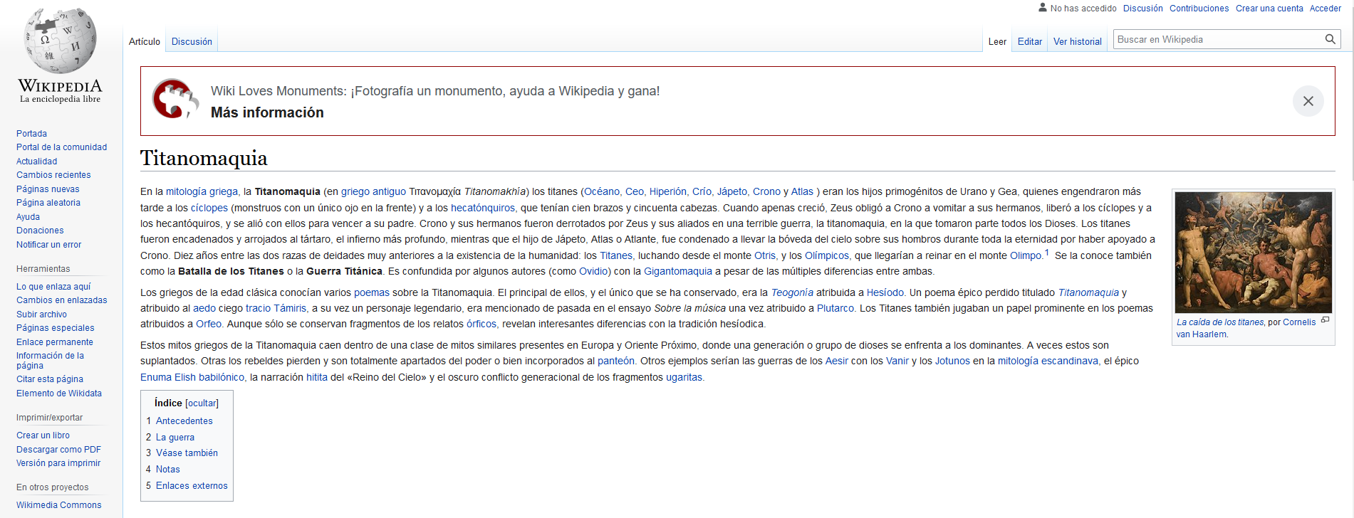
¿Y ESO QUE SIGNIFICA?
SUPONGAMOS QUE QUEREMOS CREAR ESTA PAGINA:

Slide 4
USARIAMOS WIKITEXTO, INTERPRETADO POR MEDIAWIKI:
[[Archivo:Cornelis Cornelisz. van Haarlem 002.jpg|thumb|''[[La caída de los titanes]]'', por [[Cornelis van Haarlem]].]]
En la [[mitología griega]], la '''Titanomaquia''' (en [[griego antiguo]] Τιτανομαχία ''Titanomakhía'') los titanes ([[Océano (mitología)|Océano]], [[Ceo]], [[Hiperión]], [[Crío]], [[Jápeto]], [[Crono]] y [[Atlas]] ) eran los hijos primogénitos de Urano y Gea, quienes engendraron más tarde a los [[Cíclope|cíclopes]] (monstruos con un único ojo en la frente) y a los [[hecatónquiro]]s, que tenían cien brazos y cincuenta cabezas. Cuando apenas creció, Zeus obligó a Crono a vomitar a sus hermanos, liberó a los cíclopes y a los hecantóquiros, y se alió con ellos para vencer a su padre. Crono y sus hermanos fueron derrotados por Zeus y sus aliados en una terrible guerra, la titanomaquia, en la que tomaron parte todos los Dioses. Los titanes fueron encadenados y arrojados al tártaro, el infierno más profundo, mientras que el hijo de Jápeto, Atlas o Atlante, fue condenado a llevar la bóveda del cielo sobre sus hombros durante toda la eternidad por haber apoyado a Crono. Diez años entre …….

Slide 5
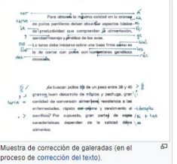
EVOLUCION HISTORICA (I)
Históricamente, el marcado se usaba y se usa en la industria editorial y de la comunicación, así como entre autores, editoriales e imprentas. Procede del término inglés “marking up” y significa “marcar manuscritos con lápiz de color para hacer anotaciones”.
Los lenguajes de marcas comenzaron a usarse a finales de la década de los 60 para poder introducir anotaciones dentro de documentos electrónicos
IBM CREA UN PROYECTO CON EL OBJETO DE ESTANDARIZAR LAS MARCAS A UTILIZAR Y SU SIGNIFICADO, ASÍ COMO CUÁNDO PODÍAN UTILIZARSE. CREANDO EL GENERALIZED MARKUP LANGUAGE (GML).
EN 1986 SE CONVIERTE EN NORMA ISO 8879:1986 (ISO: INTERNATIONAL ORGANIZATION FOR STANDARDIZATION) BAJO EL NOMBRE DE STANDARD GENERALIZED MARKUP LANGUAGE (SGML).
ISO ES UNA ORGANIZACIÓN QUE PROMUEVE EL USO DE ESTÁNDARES PROPIETARIOS, INDUSTRIALES Y COMERCIALES A NIVEL MUNDIAL.
A PESAR DE SU FALTA DE PRECISIÓN Y DIFICULTAD, SGML ES EL ORIGEN DE TODOS LOS LENGUAJES DE MARCA MODERNOS DADO QUE, ADEMÁS DE PROVEER DE UNA SINTAXIS PARA LA INCLUSIÓN DE MARCAS EN LOS TEXTOS, INTRODUCE POR PRIMERA VEZ UNA SERIE DE REGLAS PARA ESPECIFICAR QUÉ ETIQUETAS ESTÁN PERMITIDAS Y DÓNDE.

Slide 6
EVOLUCION HISTORICA (II)
EL HTML (HIPERTEXT MARKUP LANGUAGE O LENGUAJE DE MARCAS DE HIPERTEXTO) ES DEFINIDO EN 1990 A PARTIR DE SGML POR SIR TIM BERNERS-LEE, CREADOR DE LA WWW (WORLD WIDE WEB).
ES UN LENGUAJE DE PUBLICACIÓN, QUE PERMITE DEFINIR LA ESTRUCTURA DE UNA PÁGINA WEB MEDIANTE ETIQUETAS.
DE FÁCIL LECTURA POR PERSONAS Y MÁQUINAS.
SE EJECUTA EN EL CLIENTE/NAVEGADOR (CLIENT SIDE VS. SERVER SIDE).
ES ESTÁTICO.
CASE INSENSITIVE.

Slide 7
EVOLUCION HISTORICA (III)
XML:
DESARROLLADO A MEDIADOS DE LOS 90 POR W3C
DE FORMA INDEPENDIENTE A HTML
DERIVADO DE SGML (VERSION SIMPLIFICADA), INTENTA CONSERVAR LAS MEJORES CARACTERISTICS DE SGML Y ELIMINAR OTROS MAS COMPLEJOS
MULTIPLES USOS: FICHEROS DE CONFIGURACION, FORMATO NO PROPIETARIO EXPORTABLE A OTROS (P.E. PDF), INTERCAMBIO DE DATOS ENTRE SISTEMAS HETEROGENOS, ALMACENAMIENTO DE DATOS, GESTION DOCUMENTAL, WEB SERVICES, ETC.

Slide 8
PRINCIPALES LENGUAJES DE MARCAS
Principales
GML --> SGML --> XML --> Dialectos XML
|
|--> HTML
Lenguajes descriptivos | Lenguajes de presentación | Lenguajes ligeros | Lenguajes para manuales
ASN.1 EBML YAML JSON | Rich Text Format (RTF) S1000D TeX troff HTML | BBCode Markdown ReStructuredText setext Textile Wikitexto | DocBook HelpML LinuxDoc POD Microsoft Assistance ML

Slide 9
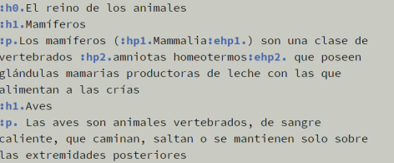
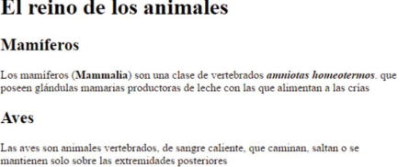
GML → La idea es que los elementos marcados con símbolos “:” y “.” delimiten marcas de formato. Así, :h1. significa título principal y :p. significa párrafo.
TeX y LaTeX → Donald Knuth en la década de los 70 creo Tex para la producción de documentos científicos. Para ello apoyó a TeX con tipografía especial (fuentes Modern Computer) y un lenguaje de definición de tipos (METAFONT). TeX ha tenido cierto éxito en la comunidad científica gracias a sus 300 comandos que permiten crear documentos con tipos de gran calidad. Requiere de software capaz de convertir el archivo TeX a un formato de impresión. El éxito de TeX produjo numerosos derivados de los cuales el más popular es LaTeX.
RTF → Acrónimo de Rich Text Format (Formato de Texto Enriquecido) es un lenguaje ideado por Richard Brodie, Charles Simonyi y David Luebbert (miembros del equipo de desarrollo de Microsoft Word) en 1987 para producir documentos de texto que incluyan anotaciones del formato. Es un formato propiedad de Microsoft, pero reconocido por la mayoría de aplicaciones de proceso de texto.

Slide 10
SGML → Su importancia radica en que es el padre del lenguaje XML y la base sobre la que se sostiene el lenguaje HTML, dos de los lenguajes de marcas más populares de la historia. En SGML los elementos que contienen indicaciones para el texto se colocan entre símbolos < y >. Las etiquetas se cierran con el signo /. Es decir, las reglas fundamentales de los lenguajes de etiquetas actuales ya las había definido SGML. En realidad (como XML) no es un lenguaje con unas etiquetas concretas, sino que se trata de un lenguaje que sirve para definir lenguajes. Entre los lenguajes definidos mediante SGML, sin duda HTML es el más popular.
PostScript → Se trata de un lenguaje de descripción de páginas. De hecho, es el más popular para ese fin, siendo el lenguaje más utilizado por los sistemas de impresión de alta gama. Permite crear documentos en los que se dan indicaciones potentísimas sobre como mostrar información en el dispositivo final. Es en realidad todo un lenguaje de programación que indica la forma en que se debe mostrar la información que puede incluir texto y el tipo de letra del mismo, píxeles individuales y formas vectoriales (líneas, curvas). Sus posibilidades son muy amplias.
HTML → Tim Bernes Lee utilizó SGML para definir un nuevo lenguaje de etiquetas que llamó Hypertext Markup Language (lenguaje de marcado de hipertexto) para crear documentos transportables a través de Internet en los que fuera posible el hipertexto; es decir la posibilidad que determinadas palabras marcadas de forma especial permitieran abrir un documento relacionado con ellas.

Slide 11
TIPOS DE LENGUAJES DE MARCAS SEGÚN EL AMBITO DE APLICACION
World Wide Web | Interfaz de usuario | Sindicación | Servicios web
HTML XHTML Wireless ML Handhelp ML RDF Meta Content Framework | GladeXML MXML (Macromedia) User Interface ML XAML and MyXaml XForms XUL / XBL | Atom RSS ICE OPML y OML SyncML | WSDL XINS WSCL WSFL XML-RPC Webml

Slide 12
CLASIFICACION DE LOS LENGUAJES DE MARCAS
DE PRESENTACION: SIMPLEMENTE FORMATEAN UN DOCUMENTO, DECLARANDO MEDIANTE TAGS O MARCAS LA ESTRUCTURA DE LA PAGINA DE UNA FORMA SENCILLA.
PROCEDIMENTALES: DESCRIBEN MUCHO MAS EN DETALLE LOS ASPECTOS GRAFICOS, INCLUYENDO ASPECTOS COMO TIPOS DE LETRA, TAMAÑOS DE FUENTES, CARACTERISTICAS DE EDICION Y TIPOGRAFICAS AVANZADAS.
SEMANTICOS: EL MARCADO DESCRIPTIVO O SEMÁNTICO UTILIZA ETIQUETAS PARA DESCRIBIR LOS FRAGMENTOS DE TEXTO, PERO SIN ESPECIFICAR CÓMO DEBEN SER REPRESENTADOS, O EN QUÉ ORDEN.

Slide 13
LA INFORMACION DE LA PAGINA SE PUEDE DIVIDIR EN:
CONTENIDO TEXTUAL
CONTENIDO MULTIMEDIA
DONDE PONEMOS CADA ELEMENTO
QUE TRANSFORMACIONES HACEMOS AL TEXTO
OTROS ELEMENTOS CON SIGNIFICADO Y COMPORTAMIENTO ESPECIAL

Slide 14
Pero aun nos queda por resolver unas preguntas:
COMO LE DECIMOS AL ORDENADOR DONDE SITUAR ESOS ELEMENTOS?
COMO LE DECIMOS EL CONTENIDO DE ESOS ELEMENTOS?
COMO DISTINGUIMOS EL TEXTO DE LAS “INSTRUCCIONES”?

Slide 15
Etiquetas, elementos y atributos
Etiquetas → Es un carácter o cadena de caracteres encerrados entre símbolos especiales que se encuentran insertados dentro del texto a mostrar al usuario. Las etiquetas o marcas le confieren un significado especial al texto encerrado en ellas y permite que sea tratado de forma diferente por el programa traductor a la hora de mostrarlo al usuario.
Normalmente existe una etiqueta de apertura y otra de etiqueta de cierre que se diferencian por algún otro carácter especial Los caracteres especiales pueden variar de un lenguaje a otro, usualmente son: < > { } []
Elementos → Los elementos son los que van a definir la estructura del texto y van a darle un significado. Los elementos están formados por las etiquetas de inicio y fin y todo lo que se encuentran entre ambas.
Los elementos representan estructuras mediante las que se organizará el contenido del documento o acciones que se desencadenan cuando el programa navegador interpreta el documento. Constan de la etiqueta de inicio, la etiqueta de fin y de todo aquello que se encuentra entre ambas etiquetas.
Los elementos van a formar una estructura jerarquizada donde se van a poder distinguir:
Elementos padre
Elementos hijos
Algunos elementos no tienen contenido. Se les denomina elementos vacíos y no deben llevar etiqueta de fin.
Atributos → Dentro de las etiquetas podemos encontrarnos con otros objetos que no son más que propiedades que modifican o matizan el significado de la etiqueta. Un atributo es un par “nombre=valor” que se encuentra dentro de la etiqueta de inicio de un elemento e indica las propiedades que pueden llevar asociadas ese elemento.

Slide 16
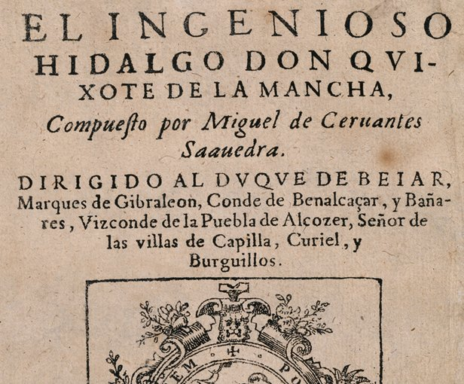
EJERCICIO1: CREA TU LENGUAJE DE MARCAS
SUPONTE QUE TIENES UN ORDENADOR QUE RECONOCE ORDENES COMO:
MAYUSCULAS, MINUSCULAS, TEXTO CENTRADO, TAMAÑO TEXTO, CURSIVA, INSERTAR IMAGEN, NEGRITA, ETC
CREA UN MICRO-LENGUAJE QUE TE PERMITA TRANSCRIBIR ESTE TEXTO

Slide 17
EJERCICIO 1: CREA TU LENGUAJE DE MARCAS
¿QUE ELEMENTOS HAS UTILIZADO?
TEXTO
ELEMENTOS QUE INDICAN AL ORDENADOR COMO HACER “COSAS”
SE SUPONE ENTONCES QUE ALGUIEN, ALGUN COMPONENTE INTERPRETA ESOS ELEMENTOS PARA HACER ALGO CON EL TEXTO
ESOS ELEMENTOS SON LAS MARCAS
EN ESTE CASO, EL LENGUAJE DE MARCAS SERIA INTERPRETADO POR EL ORDENADOR PARA HACER TRANSFORMACIONES AL TEXTO

Slide 18
EJERCICIO 1: CREA TU LENGUAJE DE MARCAS
UNA POSIBLE SOLUCION SERIA:
<IBARRA 14><centrado><mayúsculas>El ingenioso hidalgo don quixote de la mancha<mayúsculas></centrado></IBARRA 14>
<IBARRA 10><minusculas><cursiva>Compuesto por Miguel de Cervantes Saavedra </cursiva><IBARRA 10>
ETC.

Slide 19
EJERCICIO2: CREA TU LENGUAJE DE MARCAS (2)
ESTAMOS EN UNA RED DE BIBLIOTECAS Y QUEREMOS INTERCAMBIAR INFORMACION SOBRE EJEMPLARES DE LIBROS CON OTRA BIBLIOTECA FUERA DE ESA RED
DESCONOCEMOS LOS FORMATOS INTERNOS DE CLASIFICACION DE ESOS LIBROS EN CADA EXTREMO
QUEREMOS ENVIAR INFORMACION SOBRE DOS LIBROS:
TITULO | AUTOR | FECHA PUBLICACION | LUGAR PUBLICACION | EDITOR | GENERO
EL QUIJOTE | MIGUEL DE CERVANTES | 1605 | MADRID | JUAN DE LA CUESTA | NOVELA
EL HOBBIT | J.R. TOLKIEN | 1937 | LONDRES | GEORGE ALLEN | NOVELA

Slide 20
EJERCICIO2: CREA TU LENGUAJE DE MARCAS (2)
CREA UN LENGUAJE “DE MARCAS” QUE PERMITA ENVIAR ESTA INFORMACION Y SER INTERPRETADA EN EL OTRO EXTREMO
ESTE FICHERO SE ENVIARA POR INTERNET Y SERA LEIDO POR LOS SISTEMAS DE LA OTRA RED, QUE A SU VEZ PUEDEN ENVIARNOS INFORMACION SOBRE LIBROS QUE NOS VAN A SOLICITAR

Slide 21
EJERCICIO 2: CREA TU LENGUAJE DE MARCAS (3)
UNA POSIBLE SOLUCION SERIA:
<LIBRO>
<TITULO>EL QUIJOTE</TITULO><AUTOR>MIGUEL DE CERVANTES</AUTOR><FECHA_PUBLICACION>1605</FECHA_PUBLICACION><LUGAR>MADRID</LUGAR><EDITOR>JUAN DE LA CUESTA</EDITOR><GENERO>NOVELA</NOVELA>
</LIBRO>
<LIBRO>
<TITULO>EL HOBBIT</TITULO><AUTOR>J.R.TOLKIEN…ETC
</LIBRO>

Slide 22
CONCLUSION
EN EL PRIMER EJERCICIO HEMOS CREADO ETIQUETAS O MARCAS SEPARANDO LA INFORMACION (TEXTO) DE SU PRESENTACION
EN EL SEGUNDO EJERCICIO HEMOS CREADO ETIQUETAS O MARCAS QUE INFORMAN SOBRE CARACTERISTICAS DE SIGNIFICADO (SEMÁNTICAS) DE LOS DATOS QUE SE ENVÍAN
EN EL PRIMER CASO EL ORDENADOR INTERPRETA DIRECTAMENTE LAS MARCAS COMO INSTRUCCIONES PARA FORMATEAR EL TEXTO
EN EL SEGUNDO, OTROS SISTEMAS PROCESARAN ESAS ETIQUETAS PARA SUS PROCESOS INTERNOS (QUE NO SERAN DE FORMATO DE TEXTO)
ESTOS SON LOS DOS USOS PRINCIPALES DE LOS LENGUAJES DE MARCAS

Slide 23
CONCLUSION
LOS LENGUAJES DE MARCAS PROPIAMENTE DICHOS SON LOS DEL PRIMER TIPO, REPRESENTANTES DE ESTE TIPO SON HTML, XHTML, WML ETC.
LOS LENGUAJES DEL SEGUNDO TIPO SON MAS CONOCIDOS COMO “METALENGUAJES” PUES LAS MARCAS NO CONLLEVAN ACCIONES, SINO QUE HAN DE SER INTERPRETADAS COMO INFORMACION SOBRE INFORMACION

Slide 24
VENTAJAS DE LOS LENGUAJES DE MARCAS
SE PRESENTAN EN “TEXTO PLANO”, ES DECIR, CARACTERES ASCII, SIN FORMATO (P.E. SIN TIPO DE LETRA, SUBRAYADOS, CURSIVAS ETC)
EL TEXTO PLANO ES PARA FACILITAR LA INTEROPERABILIDAD
DE CREACION SIMPLE Y SENCILLA, BASTA UN EDITOR DE TEXTO
SEPARAN EL CONTENIDO DE LOS “METADATOS”. LOS METADATOS SON DATOS QUE A SU VEZ DESCRIBEN CARACTERISTICAS DE LOS DATOS DE UN DOCUMENTO.
DAN LUGAR A DIVERSOS ESTANDARES, LOS CUALES BENEFICIAN LA INTEROPERABILIDAD DE LOS SISTEMAS, Y ELIMINAN BARRERAS
COMPRENSIBLE POR ORDENADORES Y PERSONAS (NO FORMATO BINARIO, CODIFICACION ASCII SIMPLE).

Slide 25
ACTIVIDAD: FICHERO RTF
COGER EL SIGUIENTE TEXTO Y GUARDARLO USANDO WORDPAD CON LA EXTENSION .RTF.
ABRIRLO A CONTINUACION Y OBSERVAR EL RESULTADO. ¿DE QUE TIPO ES?
{\rtf\ansicpg1252\deff0\deflang3082 {\fonttbl {\f0\fcharset0\froman Times New Roman} {\f1\fcharset0\fswiss Arial Black} } {\pard \f1\fs48 El reino de los animales \par} {\pard \f1\fs40 Mamiferos \par}
{\pard \f0\fs25 Los mamiferos ({\b Mammalia}) son una clase de vertebrados {\i amniotas homeotermos} que poseen glándulas mamarias productoras de leche con las que alimentan a las crías \par} {\pard \f1\fs40 Aves \par} {\pard \f0\fs25 Las aves son animales vertebrados, de sangre caliente, que caminan, saltan o se mantienen solo sobre las extremidades posteriores \par} }

Slide 26
PUNTOS DEBILES DE XML
A VECES INTRODUCE COMPLEJIDAD PARA RESOLVER PROBLEMAS QUE PUEDEN RESOLVERSE MAS FACILMENTE.
GRAN “OVERHEAD” ES DECIR, DEMASIADA VERBOSIDAD E INFORMACION ADICIONAL QUE CONLLEVA FICHEROS A VECES MUY PESADOS (SE PODRIA HACER LO MISMO CON MENOS INFORMACION, NO SE DISEÑÓ CON LA IDEA DE OPTIMIZAR).
ES UNA TECNOLOGIA QUE HA PASADO HACE MUCHO SU PUNTO DE MAXIMA ADOPCION, EXISTIENDO ALTERNATIVAS MAS LIGERAS

Slide 27
ESTRUCTURA DE UN XML
<?xml version=“1.0” encoding=“iso-8859-1”?>
<cine>
<película>
<director>John Ford</director>
<duración>120 minutos</duración>
<título>La diligencia</título>
</película>
</cine>
PROLOGO
RAIZ
ELEMENTO COMPUESTO
ELEMENTO SIMPLE
VALOR

Slide 28
ESTRUCTURA DE XML
PROLOGO(1ª LINEA):
DECLARACIÓN DE LA VERSIÓN, ESTÁNDAR DE LA CODIFICACIÓN DE CARACTERES (P.E. UTF-8, ES EL VALOR POR DEFECTO)
ETIQUETAS DE ELEMENTOS: ENCERRADAS ENTRE SIGNOS “<“ Y “>”. ETIQUETA DE APERTURA Y DE CIERRE USANDO “/”.
P.E. <EMAIL>CARL@EDUCASTUR.ORG</EMAIL>
RAIZ.
LA RAÍZ ES EL ELEMENTO PADRE DEL RESTO (DIRECTORIO), HAY UN UNICO NODO RAIZ. EL NOMBRE DE LOS ELEMENTOS VA EN EL INTERIOR DE LAS ETIQUETAS Y SU VALOR SE SITÚA ENTRE UNA ETIQUETA DE APERTURA Y UNA DE CIERRE.
OTROS COMPONENTES:
COMENTARIOS: <!– COMENTARIO -->
ENTIDADES PREDEFINIDAS Y DEFINIDAS POR EL USUARIO
SECCIONES CDATA: ES UNA CONSTRUCCIÓN PARA ESPECIFICAR DATOS UTILIZANDO CUALQUIER CARÁCTER.
ESPACIOS DE NOMBRES
ETC

Slide 29
ESTRUCTURA DE XML
ATRIBUTOS
LOS ELEMENTOS PUEDEN TENER ATRIBUTOS, TENER VALOR, O ESTAR VACÍOS. LOS ATRIBUTOS AÑADEN INFORMACION SOBRE ELEMENTOS.
P.E. <VACUNADO VALOR=“SI”>PFIZER</VACUNADO> → ELEMENTO CON ATRIBUTO Y VALOR
P.E. <VACUNADO VALOR=“NO”/> → ELEMENTO CON ATRIBUTO Y VACIO
<PACIENTE REINGRESO=“SI”>
<NOMBRE>RAMON RODRIGUEZ </NOMBRE>
<MEDICACION ALERGIAS=“NO”>ENANTYUM</MEDICACION>
<INGRESO_ANTERIOR>01/03/12</INGRESO_ANTERIOR>
</PACIENTE>

Slide 30
EJEMPLO
<?xml version=“1.0” encoding=“iso-8859-1”?>
<cine>
<película>
<director>John Ford</director>
<duración>120 minutos</duración>
<título>La diligencia</título>
</película>
</cine>

Slide 31
EJEMPLO
<?xml version="1.0" encoding="UTF-8"?>
<note>
<to>Tove</to>
<from>Jani</from>
<heading>Reminder</heading>
<body>Don't forget me this weekend!</body>
</note>

Slide 32
EJEMPLO CON ATRIBUTOS
<?xml version="1.0" encoding="UTF-8"?>
<note>
<to>Tove</to>
<from>Jani</from>
<heading type=“Reminder”/>
<body>Don't forget me this weekend!</body>
</note>

Slide 33
ATRIBUTOS. EJEMPLOS
<?xml version="1.0" encoding="UTF-8"?>
<jardin>
<! - - ATRIBUTO DE ELEMENTO SIN VALOR -->
<plantas categoria=“flores" />
<!- - ATRIBUTO DE ELEMENTO CON VALOR -->
<plantas categoria=“arbustos“>laurel</plantas>
</jardin>

Slide 34
EJEMPLO DE XML
<?xml version="1.0" encoding="UTF-8"?>
<pizzas>
<pizza>
<nombre>Barbacoa </nombre>
<precio>8</precio>
<ingrediente>Salsa Barbacoa</ingrediente>
<ingrediente>Piña</ingrediente>
</pizza>
<pizza>
<nombre>Astur </nombre>
<precio>18</precio>
<ingrediente>Cabrales</ingrediente>
<ingrediente>Picadillo</ingrediente>
</pizza>
</pizzas>

Slide 35
EJERCICIO 3
CONVERTIR EL XML ANTERIOR A OTRO CON TODO ATRIBUTOS. HACERLO EN NOTEPAD (BLOC DE NOTAS)
NOTA: NO OLVIDAR CREAR EL PROLOGO. USAR NOTEPAD DE WINDOWS Y GRABAR EL FICHERO COMO UTF, CON EXTENSION .XML. ABRIRLO CON FIREFOX Y VER LO QUE OCURRE. PROBAR A GRABARLO COMO .TXT Y VOLVER A ABRIRLO CON FIREFOX.

Slide 36
EJERCICIO 3. SOLUCION
<?xml version="1.0" encoding="UTF-8"?>
<pizzas>
<pizza nombre="Barbacoa" precio="8">
<ingrediente nombre="Salsa Barbacoa" />
<ingrediente nombre=“Piña" />
</pizza>
<pizza nombre=“Astur" precio=“18">
<ingrediente nombre=“Cabrales" />
<ingrediente nombre=“Picadillo" />
</pizza>
</pizzas>

Slide 37
EJERCICIO 4
NOS PIDEN DISEÑAR UN BUSCADOR QUE PUEDA HACER BUSQUEDAS POR PALABRAS CLAVE EN RESEÑAS DE LIBROS DE UNA PUBLICACION. EN DICHAS RESEÑAS PUEDEN APARECER FRASES COMO: “LA NOVELA LOS VIAJES DE GULLIVER DE JONATHAN SWIFT, PUBLICADA EN 1726 NOS PROPONE UN EJERCICIO DE AGUDA SATIRA SOBRE LAS COSTUMBRES DE LA EPOCA PLANTEADAS SAGAZMENTE POR EL AUTOR EN UN LIBRO PUBLICADO POR LA EDITORIAL BENJAMIN MOTTE, EN UNAS SUCINTAS 349 PAGINAS” PROPON UN METODO QUE USE ALGUN LENGUAJE DE MARCADO Y QUE APLICANDO LAS MARCAS SOBRE EL TEXTO PERMITA FACILITAR DICHAS BUSQUEDAS.

Slide 38
CONCLUSIONES
POR QUE NECESITO ESTO? INTEROPERABILIDAD, ESTANDARIZACIÓN, SIMPLICIDAD, OPERATIVIDAD, ETC.
QUE FORMATO DEBO DE USAR EN CADA MOMENTO? HE OIDO QUE HAY MUCHOS DISPONIBLES. DEPENDE DEL PROPÓSITO FINAL DE LOS DATOS A TRATAR, DE LAS TECNOLOGIAS OBJETIVO, ETC.
QUE ALTERNATIVAS HAY? MUCHAS, EN TEMAS POSTERIORES VEREMOS ALGUNAS.
COMO HEMOS LLEGADO HASTA AQUÍ? GML->SGML->XML/HTML ETC…..

Slide 39
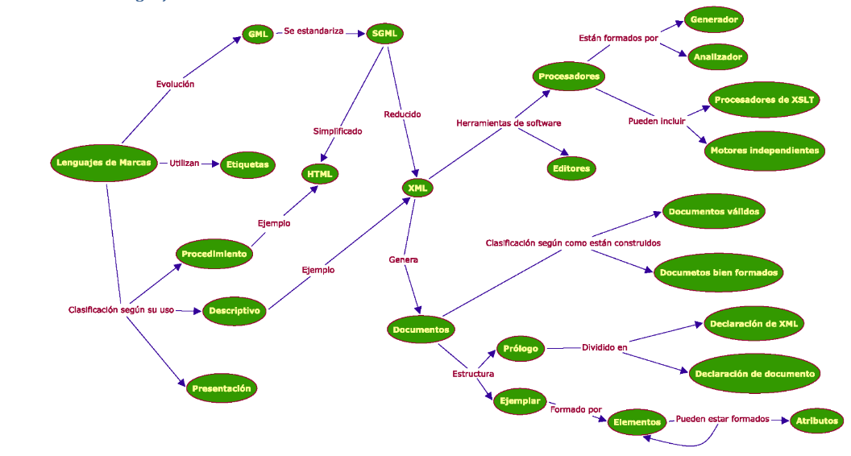
MAPA CONCEPTUAL

